Slide 1

智讯 Zhixun
科技资讯聚合平台 · 项目汇报
汇报人：宋子珺
学号：6023035034
Notes:
各位好，今天我将为大家汇报“智讯”这个科技资讯聚合平台的项目情况。
智讯旨在打造一个高效、智能的资讯获取平台。在技术层面，我们采用了目前主流且强大的技术栈：
前端方面，我们使用了Vue 3框架，配合Vite构建工具，确保了极致的用户体验和开发效率。
后端依托于成熟的Spring Boot生态，保证了系统的稳定性、高可用性以及易于维护的架构。
在核心价值方面，我们引入了大数据与人工智能技术，通过智能推荐算法，让每位用户都能获取到最感兴趣的科技资讯。
接下来，我将详细展开介绍。

Slide 2
目录 CONTENTS
01
项目概述
深入解析项目背景、建设目标与核心价值，明确整体规划方向与业务边界。
05
核心功能模块
详解业务核心场景、功能模块流程及关键业务逻辑的实现细节。
02
系统架构
构建高可用、可扩展的整体技术蓝图，涵盖分层设计、技术栈选型及架构原则。
06
大数据技术方案
海量数据的采集、存储、实时计算与离线分析，构建数据驱动的决策支持。
03
前端技术方案
采用现代化框架构建响应式交互界面，优化用户体验与组件化开发效率。
07
数据库设计
合理的数据库选型、表结构设计规范、索引优化策略及数据安全保障。
04
后端多模块架构
基于微服务思想的模块化拆分，实现业务解耦、独立部署与高效的服务治理。
08
部署与运维
容器化部署方案、自动化运维体系搭建、全链路监控及高可用容灾机制。
Notes:
这一页是我们的目录页，涵盖了本次汇报的八个核心部分。
首先，我们将从项目概述开始，明确项目的背景与目标；紧接着介绍整体的系统架构，为您展示技术蓝图。
在技术实现层面，我们将分别探讨前端技术方案和后端多模块架构，详细解析技术选型与设计思路。
随后，我们将深入核心功能模块，展示业务逻辑的实现；并介绍大数据技术方案，体现数据驱动的价值。
最后，我们将讨论数据库设计的细节，以及系统的部署与运维保障体系，确保系统的稳定运行。

Slide 3




01 项目概述
项目定位
10+ 资讯频道
智能内容处理
基于大数据技术构建智能科技新闻门户系统，依托大数据挖掘与人工智能技术，打造聚合优质内容、智能推荐的资讯平台，为用户提供精准、实时、深度的科技信息阅读体验。
覆盖AI、云计算、数码等前沿领域，通过精细化内容分类，满足不同用户的信息获取需求。
通过AI算法实现内容智能去重、清洗与分类，保障资讯质量，提升内容处理效率与准确性。
实时行为分析
三端用户体验
聚合优质科技资讯，
AI 赋能内容消费
基于用户行为数据构建推荐算法，实时计算兴趣画像，实现“千人千面”的精准内容推送。
覆盖Web端、Android移动端及Dashboard，实现账号互通与体验一致，随时随地获取资讯。
Notes:
这一页我们来概览一下整个项目。我们的项目是一个基于大数据技术的智能科技新闻门户系统。
左侧是我们的项目定位，简单来说，就是利用大数据和AI技术，打造一个能聚合优质内容、并智能推送给用户的平台。我们的核心理念是“聚合优质科技资讯，AI赋能内容消费”。
右侧展示了项目的四个核心亮点：
1. 我们规划了超过10个垂直的资讯频道，涵盖了从AI到数码等各个热门领域。
2. 系统具备强大的多源RSS抓取能力，能从全球500多个媒体源自动获取信息。
3. 利用实时行为分析技术，系统能为每一位用户生成个性化的兴趣画像。
4. 我们实现了Web、Android和Dashboard三端的同步，确保用户在任何设备上都能获得一致的体验。

Slide 4





02 系统架构总览
接入层
多端统一接入：Web管理门户、Android客户端、数据可视化看板、cpolar内网穿透服务保障安全访问
网关层
流量统一调度：Nginx反向代理集群做负载均衡、静态资源CDN分发、统一鉴权与跨域处理
应用服务层
核心业务逻辑：基于Spring Boot微服务集群，涵盖CMS内容管理、AI智能分析、社区互动及系统管理
消息队列层
Kafka数据采集：Apache Kafka 负责用户行为数据实时采集、清洗，并高效写入 ClickHouse，支撑后续分析。
数据存储与分析层
ClickHouse 存储与分析：接收 Kafka 写入的用户行为数据，通过 ClickHouse SQL 实现海量数据的实时统计与复杂查询分析。
Notes:
各位好，这一页我们来看一下系统的整体架构。
我们的系统采用了经典的分层架构设计，从上到下共分为五层，确保了系统的高内聚低耦合：
首先是最顶层的接入层，我们支持Web端、Android移动端以及数据看板的多端访问，同时通过cpolar实现安全的内网穿透。
往下是网关层，利用Nginx进行反向代理和负载均衡，同时提供静态资源服务，是流量进入的统一入口。
核心的应用服务层基于Spring Boot构建，涵盖了CMS内容管理、AI智能服务、社区互动等关键业务模块。
接下来是消息队列层，我们使用Apache Kafka负责用户行为数据的实时采集与清洗，并将其高效写入ClickHouse，为后续分析打下基础。
最后是数据存储与分析层，ClickHouse 接收 Kafka 写入的数据，我们通过 ClickHouse SQL 就能实现海量数据的实时统计与复杂查询分析，支撑业务的高效决策。
这种分层架构保证了系统的可扩展性、高可用性和高性能。

Slide 5











03 前端技术方案
01 核心技术栈选型
02 标准化项目目录结构
Vue 3 生态
Vite 构建
Vue Router
/api 接口层封装
集中管理后端接口地址，统一配置请求头、超时时间，实现接口逻辑与业务逻辑的解耦。
基于Composition API重构，实现逻辑复用与状态管理，响应式系统性能大幅提升。
原生ESM驱动，冷启动秒开，热更新毫秒级响应，告别传统打包的漫长等待。
SPA单页路由管理，支持路由懒加载、导航守卫鉴权与动态路由配置。
/components 公共组件库
封装通用UI组件（如NewsCard、HotSummary）与业务组件，遵循原子化设计，提升复用率。
/views 业务页面视图
按业务模块划分页面级组件（Home、Channel、Detail等），承载具体的业务逻辑与交互。
Axios 请求
性能优化
响应式适配
Promise化HTTP客户端，统一封装请求拦截、响应处理与全局错误捕获。
图片懒加载、组件按需引入、资源预加载策略，显著提升首屏加载速度。
基于Flex/Grid布局，完美适配移动端、平板与桌面端，提供一致体验。
/utils 通用工具函数
沉淀通用方法，如时间格式化、防抖节流、数据校验等，避免重复开发，统一维护。
/styles 全局样式体系
定义CSS变量、Reset样式、通用Mixin及主题色配置，确保全平台视觉风格统一。
Notes:
这一页我们重点介绍前端的技术方案。
左侧是我们的核心技术选型。我们采用了Vue 3作为核心框架，利用Composition API来更好地组织和复用逻辑。构建工具选用了Vite，它的极速冷启动和热更新能力能极大提升开发效率。路由管理使用Vue Router，确保单页应用的流畅跳转。网络请求层封装了Axios，统一处理拦截和错误。同时，我们在性能优化上做了很多工作，包括图片懒加载和组件按需加载。在适配方面，通过响应式设计，确保在不同终端都有一致的体验。
右侧展示了我们标准化的项目目录结构。这种结构清晰地分离了关注点：api目录专门负责接口的封装；components存放通用的UI组件；views目录对应具体的业务页面；utils存放通用的工具函数；styles目录则统一管理全局的样式和主题。这种结构不仅利于维护，也方便团队成员快速上手和协作开发。

Slide 6








04 后端多模块架构
portal-admin-application 核心启动模块
系统运行的总入口，负责 SpringBoot 容器初始化、组件扫描、依赖装配与环境加载。聚合所有业务模块能力，对外提供统一的服务访问端点。
CMS内容管理
AI智能引擎
社区互动中心
系统权限管理
数据统计分析
负责文章发布、栏目配置、素材资源库管理及内容审核全流程，支撑平台内容生产。
集成大模型能力，提供智能内容生成、语义分析、个性化推荐及智能问答接口服务。
承载用户评论、话题讨论、互动消息通知及用户社群运营功能，提升用户粘性。
核心的权限基座，包含用户管理、角色权限控制(RBAC)、菜单配置及参数中心。
构建多维度数据看板，提供用户行为分析、业务指标监控及可视化报表服务。
portal-admin-common · 公共基础层
portal-admin-framework · 核心框架层
提供统一的API响应封装、全局异常处理机制、通用注解定义及基础工具类库（日期、加密、校验等）。作为所有上层模块的基础依赖，消除重复代码，统一技术规范。
封装安全认证（JWT/OAuth2）、全局日志切面、接口限流熔断、事务管理与AOP增强能力。为上层业务提供安全保障、性能治理与非功能性支撑，规范系统架构标准。
Notes:
这一页我们来看一下后端的多模块架构设计。
整个架构采用了分层设计，从下往上依次是：
首先是底层的基础支撑层，包含common公共模块和framework框架层。Common模块提供了通用的工具、异常处理和返回结果封装，是所有模块的基础；Framework层则负责安全认证、日志切面、事务管理等非功能性需求，为上层提供坚实的技术保障。
中间是核心的业务功能层，我们将业务拆分为了五个独立的模块：CMS内容管理、AI智能模块、社区互动、系统管理以及统计分析。这种拆分降低了模块间的耦合度，便于独立开发和维护。
最顶层是Application启动模块，它是整个系统的入口，负责聚合所有业务模块的能力，进行容器的初始化和依赖装配。
这种模块化的设计不仅清晰地划分了职责，也有利于后续的扩展和维护。

Slide 7




05 核心功能 - CMS内容管理
全维度文章管理
多频道分类体系
支持文章的增删改查、置顶推荐及发布状态（草稿/发布/下架）的一键管控，满足日常内容运营的灵活调度需求。
预设10大核心频道分类，支持无限层级化配置与动态排序，实现内容的精细化垂直分发与场景化展示。
来源溯源与版权
智能图片代理服务
完善的内容来源登记机制，支持来源标签化管理与统计分析，确保内容版权合规，清晰追溯信息源头。
内置图片自动压缩、格式转换与CDN加速代理，有效优化页面加载速度，降低服务器带宽成本。
01 / 标准接口体系 (RESTful API)
02 / 核心数据实体模型
GET /cms/article/list
分页查询/多条件筛选
GET /cms/channel
全频道层级结构获取
CmsArticle (文章表)
核心字段：id, title, summary, content, cover_img, source, view_count, like_count, status(状态枚举)
CmsChannel (频道表)
核心字段：id, name, parent_id, sort_order, status, description, icon(图标标识)
POST /cms/article
创建文章/状态流转
GET /cms/article/{id}
单篇文章详情查询
Notes:
各位好，这一页我们来详细介绍CMS内容管理模块的核心设计。
首先看上方的核心功能区，我们设计了四个关键模块：
1. 文章管理：这是最基础的功能，支持完整的CRUD操作，以及发布状态的灵活控制。
2. 频道管理：支持多层级的频道分类，能够满足复杂的内容分发需求。
3. 来源管理：这是为了版权合规而设计的，确保每一篇内容都有迹可循。
4. 图片代理：这是一个性能优化点，通过代理服务自动处理图片，提升加载速度。
在下方，我们列出了系统的接口和实体设计。左侧是RESTful风格的标准接口，涵盖了文章列表、详情、创建以及频道管理等核心API。右侧是核心的数据实体模型，包括文章表和频道表的主要字段，这些字段设计充分考虑了业务扩展的需求，如浏览量、点赞数等统计字段，以及状态字段来控制内容的生命周期。

Slide 8










05 核心功能 - 十大频道分类
人工智能
大数据
云计算
互联网
硬核硬件
聚焦AI大模型、深度学习与前沿技术应用，洞察行业变革。
挖掘海量数据价值，解析数据驱动决策与产业智能化转型。
关注云原生架构、弹性算力及企业上云的最佳实践案例。
透视全球互联生态，追踪平台经济、社交电商与Web新趋势。
深度评测数码新品，解析芯片技术、半导体与硬件创新。
创业创投
网络安全
区块链
潮流数码
汽车科技
聚焦初创企业成长，剖析商业模式、融资动态与创投风向。
探讨信息安全防护、数据隐私保护及网络攻防技术前沿。
解析分布式账本技术，追踪数字货币、NFT与Web3生态。
种草前沿智能设备，分享数码生活方式与硬核产品评测。
聚焦智能驾驶、新能源技术及未来出行方式的创新变革。
Notes:
这一页我们展示了平台的十大核心频道分类，覆盖了从底层技术到前沿应用的全领域。
首先是硬核技术类，包括人工智能、大数据、云计算和网络安全，这些是数字经济的基础设施。其次是产业应用类，涵盖了互联网生态、硬核硬件评测以及前沿的区块链技术。最后是垂直领域，包括创业创投动态、潮流数码生活以及备受关注的汽车科技与智能出行。
这种全面的频道布局，旨在为用户提供一站式的科技资讯服务，满足不同兴趣群体的需求。

Slide 9






05 核心功能 - AI智能能力
01 文章摘要自动生成
AI处理全链路流程
基于大模型语义理解自动提炼核心观点，支持自定义摘要最大长度（默认200字），一键生成精简版内容。
输入文章内容
接收原始文本、URL或富媒体内容
02 智能标签生成
自动提取内容关键词，生成精准的分类标签与主题词，优化内容检索权重，提升推荐匹配度。
AI 智能处理
调用大模型进行语义分析与推理
技术实现
采用 AiController + AiService 分层设计，集成 NVIDIA Llama 大模型 API，支持多 AI 服务动态配置。
核心接口
POST /ai/summary (content, maxLength) POST /ai/tags (content)
输出摘要 / 智能标签
Notes:
这一页我们重点介绍系统的AI智能能力，这是平台的核心技术引擎。
左侧展示了三大核心功能：首先是智能摘要，它能根据内容自动提炼核心观点，并且支持自定义摘要的长度，非常适合快速阅读场景；其次是智能标签，系统能自动提取关键词，帮助内容进行分类和推荐；最后是内容清洗，它能自动过滤敏感词和冗余信息，确保内容的合规性和质量。
在技术实现上，我们采用了分层架构，控制器层负责接收请求，服务层封装核心逻辑，底层可以灵活集成各类大模型API。接口方面，我们提供了标准的RESTful接口，方便系统集成。
右侧展示了AI处理的全链路流程：从接收原始内容开始，经过标准化的预处理，送入大模型进行深度的语义推理和计算，最后输出结构化的结果，包括摘要、标签等，整个过程高效且自动化。

Slide 10



05 核心功能 - 社区互动
用户收藏体系
多级互动评论
用户行为追踪
核心实体：UserFavorite
核心实体：CommunityComment
核心实体：UserBehavior
API 接口：/community/favorite
核心特性：多级嵌套回复 / 实时点赞
技术架构：Kafka MQ / 实时计算
支持新增、取消收藏及列表分页查询，建立用户专属的个性化内容收藏夹。通过兴趣内容的快速归档与回溯，增强用户对优质内容的留存意愿与复访率。
构建高性能树形结构评论系统，支持无限极嵌套回复与互动。实时同步点赞数与时间戳，配合WebSocket实现评论区动态刷新，营造活跃的社区讨论氛围。
全链路采集点击、搜索、收藏等关键事件，利用Kafka实现高吞吐消息缓冲。结合Flink流计算引擎进行实时行为分析，为个性化推荐与运营决策提供数据支撑。
模块价值：通过“收藏留存+评论互动+行为洞察”的三位一体设计，不仅提升了用户在社区的停留时长与活跃度，更沉淀了宝贵的用户兴趣数据，驱动社区内容生态的正向循环与精细化运营。
Notes:
这一页我们重点介绍社区互动的三大核心功能。
首先是用户收藏体系，它允许用户将感兴趣的内容进行收藏和回溯，这是提升用户留存的重要手段。
中间是评论系统，我们设计了支持多级回复的树形结构，这能极大地促进用户之间的深度交流。
最后是用户行为追踪，这不仅仅是记录日志，而是通过Kafka进行高并发的实时数据采集，为后续的数据分析和个性化推荐提供基础。
这三个模块共同构成了社区的互动闭环。

Slide 11








05 核心功能 - 系统管理
用户管理
角色权限
字典管理
安全认证体系架构
基于SysUser实体，覆盖账号全生命周期管理，支持状态冻结、信息维护与多维度查询。
RBAC模型设计，关联SysRole与SysMenu，实现菜单与接口的细粒度权限拦截。
动态配置业务枚举值，通过DictType与DictData实现数据灵活管理，避免硬编码。
Spring Security + JWT
无状态身份认证基石，通过Token机制实现分布式环境下的高效鉴权与安全校验。
实体：SysUser
实体：Role / Menu
实体：DictType / Data
邮箱验证码注册
系统配置中心
操作行为审计
支持多因子实名认证机制，结合密码强度策略，确保账号源头安全，防止恶意注册。
基于SysConfig实现全局参数可视化配置，支持配置项的动态生效与版本回滚，灵活适配业务运行环境。
利用@OperationLog注解与AOP切面技术，自动拦截并记录关键操作，支持操作人、时间、参数的全量追溯。
企业级安全加固
特性：KV存储 · 动态刷新 · 环境隔离
技术：AOP切面 · 注解驱动 · 全量追溯
BCrypt密码加密存储，支持Token自动刷新与过期机制，防止越权访问与重放攻击。
Notes:
各位好，这一页我们来看系统管理模块的核心功能。
左侧展示了五大基础功能：
首先是用户管理，这是基础，基于SysUser实体，涵盖了用户的全生命周期管理。
其次是角色权限，我们采用RBAC模型，通过角色关联菜单，实现了细粒度的权限控制。
字典管理解决了业务枚举值的硬编码问题，让配置更灵活。
系统配置中心支持参数的可视化管理和动态生效。
最后是操作日志，利用AOP切面技术，自动记录关键操作，确保可追溯。
右侧是我们的安全认证体系，采用了Spring Security结合JWT的方案，实现了无状态的安全认证。同时支持邮箱验证码注册，确保账号安全，并配备了企业级的安全加固措施，如密码加密和Token机制。
这些功能共同构成了系统的基础支撑，保障了平台的稳定和安全。

Slide 12






05 核心功能 - 统计分析
指定日期 PV/UV 统计
近7日 PV/UV 趋势分析
热门文章 TOP10 榜单
/statistics/pv-uv
/statistics/pv-uv/trend
/statistics/hot-articles
精准统计指定自然日内的访问量(PV)与独立访客数(UV)，支持小时级粒度下钻，为流量基线评估提供最基础的数据支撑。
展示最近7天的流量每日变化曲线，直观呈现流量的波峰波谷规律，快速识别因活动或外部事件引发的流量异动。
基于阅读、点赞、转发等互动数据加权计算，实时生成平台内容热度榜单，高效挖掘用户最关注的优质内容。
用户行为分布洞察
活跃用户 TOP10 排行
全频道访问数据统计
/statistics/behavior-dist
/statistics/active-users
/statistics/channel
深度解析用户在平台内的核心行为占比，包括阅读、评论、收藏及分享等维度，清晰描绘用户的内容消费偏好。
基于登录频次、互动深度与内容贡献度综合排序，锁定平台高价值活跃用户，为用户分层运营与KOC挖掘提供依据。
按频道维度拆解流量来源与用户停留时长，精准评估各频道的内容吸引力与运营效果，优化内容分发策略。
Notes:
这一页我们重点介绍系统的统计分析核心功能。
基于高性能的 ClickHouse 数据库，我们设计了六大核心统计接口，覆盖了从基础流量监控到深度用户洞察的全方位需求。
首先是基础的流量统计，包括指定日期的 PV/UV 明细以及近7天的趋势分析，这为我们提供了平台的流量基线和动态变化视图。
其次是内容与用户的洞察，我们提供了热门文章 TOP10 榜单，帮助发现优质内容；同时通过用户行为分布接口，了解用户的互动习惯。
此外，活跃用户排行接口能帮助我们识别平台的核心价值用户，而全频道统计则为内容运营和频道优化提供了数据支撑。
这些接口不仅响应速度快，而且数据维度丰富，是平台运营决策的重要依据。

Slide 13

06 大数据技术方案
Apache Kafka
ClickHouse
高吞吐分布式消息队列中枢
高性能列式存储分析型数据库
作为全端用户行为数据的采集入口，负责海量行为埋点数据的实时接入与缓冲，具备高吞吐、高并发的特性，确保数据采集的稳定性与完整性。
核心作用：实现数据的高效汇聚，将采集到的用户行为数据直接写入 ClickHouse，支撑后续的统计分析需求。
承接 Kafka 采集的用户行为数据，作为核心存储与分析引擎，支持通过 SQL 实现海量数据的秒级查询、多维聚合与复杂统计分析。
业务赋能：直接支撑用户行为分析、业务指标监控、数据报表生成等场景，无需额外实时计算引擎，简化架构的同时保障分析效率。
方案价值：构建了“Kafka采集-ClickHouse存储与分析”的轻量化实时数据架构，简化了技术链路，降低了运维成本。依托Kafka的高吞吐能力与ClickHouse的极速查询特性，实现用户行为数据的高效接入与即时分析，为业务决策、运营优化提供直接、高效的数据支撑。
Notes:
这一页我们来详细看下支撑实时数据服务的技术方案。
整个架构分为三个核心环节：
首先是数据的入口，我们使用 Apache Kafka，它作为一个高吞吐的分布式消息队列，负责承接来自各个端的用户行为埋点数据，起到削峰填谷的作用，确保后端系统的稳定性。
数据进入 Kafka 后，会流转到 Apache Flink 进行实时计算。Flink 是一个低延迟的流处理引擎，我们利用它进行分钟级的窗口统计和聚合计算，比如实时的UV、PV统计，同时通过 Checkpoint 机制保证计算的准确性。
最后，计算结果会写入 ClickHouse。这是一个列式存储的分析型数据库，它的特点是查询速度极快，能够支撑亿级数据量下的秒级查询，非常适合作为我们实时数据看板的底层数据源。
这套方案打通了从数据采集到分析的全链路，实现了真正的实时数据驱动。

Slide 14







06 大数据 - ClickHouse统计分析
01 数据存储特性
02 查询执行引擎
03 核心分析功能
04 性能优化策略
采用列式存储结构，仅读取查询所需列；支持LZ4/ZSTD等高效压缩算法，大幅降低存储成本与IO开销。
基于向量化执行引擎（SIMD指令），配合Merkle树索引与稀疏索引，实现亚秒级复杂查询响应。
通过SQL快速实现PV/UV统计、热门排行、用户行为分布分析，支持实时数据的即席查询。
利用分区表、预聚合表（Materialized View）、数据副本等特性，进一步提升查询与写入性能。
核心SQL示例：实时行为分析
核心特性解析
ClickHouse专为OLAP场景设计，通过列式存储减少IO开销，向量化执行提升计算效率。结合高效索引与压缩算法，成为大数据实时统计分析的首选，轻松支撑海量行为数据的实时查询与分析。
-- 1. 创建行为数据表 (MergeTree引擎)
CREATE TABLEuser_behavior (
event_time DateTime, user_id UInt64, event_type String
)ENGINE= MergeTree()
PARTITION BYtoYYYYMM(event_time)ORDER BY(event_time, user_id);
-- 2. 实时统计PV/UV (近1小时)
SELECTevent_type,count(*)PV,countDistinct(user_id) UV
FROMuser_behaviorWHEREevent_time > now() -INTERVAL 1 HOUR
GROUP BYevent_type;
极速查询性能
高并发支持
海量存储能力
列式存储+数据压缩，配合向量化执行，实现亚秒级复杂查询响应。
向量化执行引擎支撑海量并发查询，单机可应对数万QPS业务洪峰。
高效数据压缩与分布式架构，轻松应对PB级行为数据存储与分析。
Notes:
本页重点介绍了基于ClickHouse的大数据统计分析方案。
首先，在核心特性上，ClickHouse采用列式存储和高效压缩算法降低存储与IO成本，通过向量化执行引擎实现亚秒级查询响应。
功能层面，可通过简单SQL快速实现PV/UV统计、热门行为排行等常见分析需求，同时支持分区表、预聚合表等优化手段进一步提升性能。
左下角展示了核心SQL示例，包括数据表创建和实时PV/UV统计的查询语句。
右侧总结了ClickHouse的三大优势：极速查询性能、高并发支持和海量存储能力，使其成为大数据实时统计分析的理想选择。

Slide 15
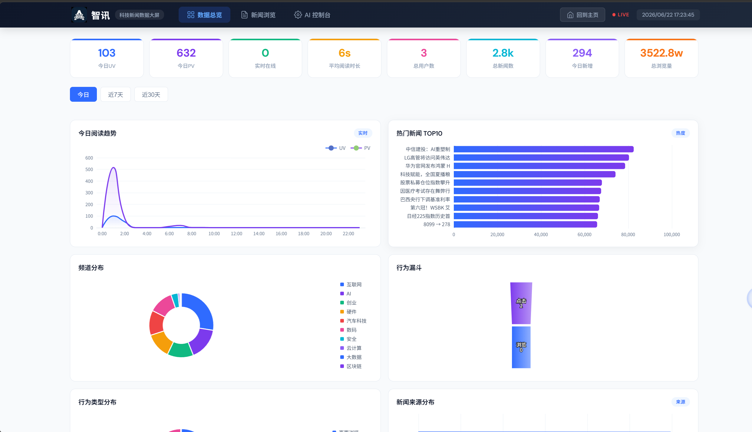








06 大数据 - 可视化数据看板
▍核心功能矩阵
实时PV/UV监控
7天趋势洞察
毫秒级全域流量追踪，可视化大屏实时刷新数据
多维度折线分析，智能预测未来流量波动走势
热门内容榜单
用户行为分布
基于热度算法的动态排行，实时捕捉用户兴趣点
饼图呈现画像结构，精准分析用户访问偏好占比
▍技术架构优势
Vite构建
极速冷启动
ECharts
高性能渲染
响应式
多端适配
定时轮询API
准实时更新
Notes:
各位好，这一页我们展示的是基于Vite构建的大数据可视化看板项目。
左侧列出了看板的核心功能，包括实时的PV/UV监控、7天流量趋势分析、热门内容榜单、用户行为分布、频道访问统计以及活跃用户的实时监控。这些功能帮助运营和管理人员即时掌握平台的动态。
在技术层面，我们采用了Vite进行极速构建，配合ECharts图表库实现高性能的数据渲染。同时，通过定时轮询API的方式（如每30秒调用后端统计API）更新数据，实现准实时的看板数据展示，并且支持全端响应式布局。
右侧是看板的模拟预览，可以看到清晰的KPI指标卡、趋势图表、排行榜和分布图表，数据一目了然，界面设计简洁高效，符合现代数据监控的审美需求。

Slide 16
08 数据库设计
MySQL 关系数据库
ClickHouse 分析数据库
核心内容表：以 cms_article 为内容管理核心表，承载全平台文章、资讯类内容的存储与管理
管理后台核心表：
• sys_user (系统用户)、cms_channel (频道)、sys_role (角色)
• community_comment (评论)、sys_menu (菜单)
用户端关联表：user (用户)、user_favorite (收藏)、user_history (阅读历史)
索引优化：针对 cms_article 建立 idx_channel、idx_publish_time 等索引，提升内容检索效率
核心分析表：user_behavior_log (用户行为日志表)
• 基于列式存储与高效压缩，支撑亿级行为数据的秒级查询
• 联动 MySQL 核心表，实现全维度分析：
- 内容维度：结合 cms_article 分析文章热度、用户阅读偏好
- 用户维度：基于 user 表分析行为分布、留存与转化漏斗
- 运营维度：统计 PV/UV、访问路径，辅助频道与内容运营决策
Notes:
各位好，这一页我们聚焦数据库设计方案，核心是通过混合存储架构平衡业务处理与数据分析需求。
左侧是 MySQL 关系数据库，我们统一以 cms_article 作为内容管理的核心表，承载全平台的文章与资讯内容；同时搭配 sys_user、community_comment 等管理后台表，以及 user、user_favorite 等用户端关联表，构建完整的业务数据体系。在索引层面，我们针对 cms_article 等核心表做了针对性优化，确保业务数据的高效读写与一致性。
右侧是 ClickHouse 分析数据库，核心存储 user_behavior_log 用户行为日志表。利用其列式存储的优势，我们可以联动 MySQL 的核心业务表，实现亿级数据的秒级聚合分析，覆盖内容热度、用户偏好、运营转化等多维度场景，解决了传统数据库在大数据分析上的性能瓶颈。

Slide 17
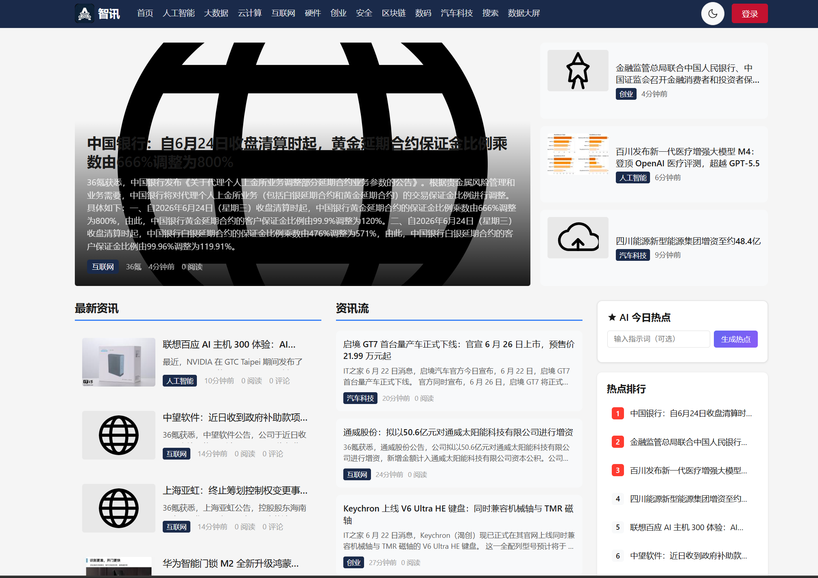
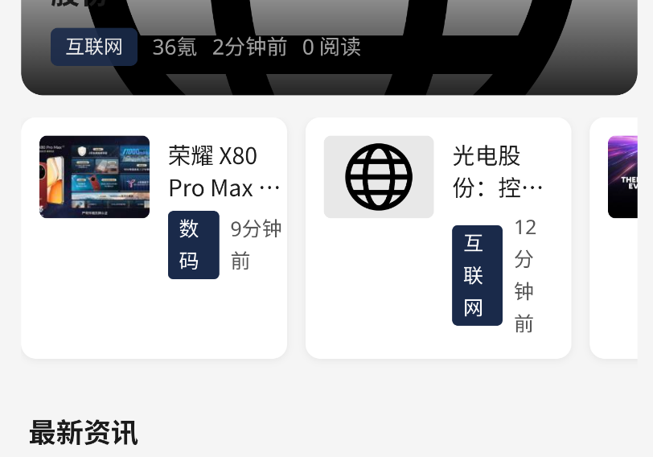

多端用户体验
统一架构设计：一套 API，多端并行
采用“后端归一化，前端差异化”策略，底层共享一套微服务 API 核心，通过标准化接口与适配层设计，确保 Web、移动端及数据端的数据实时同步与交互逻辑一致，最大化复用业务逻辑，同时保持各端独立的用户体验优势。
Notes:
这一页我们重点介绍项目的多端用户体验设计。
我们构建了三个核心端：
首先是Web门户端，基于Vue 3生态，它不仅仅是一个PC端的网站，更是一个全响应式的入口，完美适配从大屏显示器到移动浏览器的各种设备，提供完整的资讯浏览和个人中心功能。
其次是Android客户端，我们选择了原生开发，这意味着更快的启动速度、更流畅的动画和更省电的后台运行，通过独立的APK安装包，为用户提供沉浸式的移动体验。
最后是数据看板端，这是一个独立部署的Dashboard，专注于数据的实时可视化，帮助运营和管理人员一眼掌握关键指标。
这三个端虽然面向不同的使用场景，但它们共享同一套后端API架构，这不仅降低了开发和维护的成本，更重要的是保证了数据在各个端的实时同步和一致性，真正做到了“一套核心，多端绽放”。

Slide 18





08 部署与运维
核心引擎：Docker + Docker Compose 容器化编排体系
通过单文件配置实现全栈服务的一键启动与管理，彻底解决环境依赖难题，确保开发、测试与生产环境的高度一致性，大幅降低部署复杂度。
网关与前端层
核心应用层
消息与协调层
数据与计算层
Nginx：反向代理、负载均衡与静态资源分发，作为流量统一入口。
Frontend：基于Vue/React的用户交互界面，提供友好的操作体验。
Backend Admin：提供RESTful API接口，处理核心业务逻辑与权限管理。
职责：用户鉴权、数据处理、业务流转控制与状态管理。
Kafka & ZooKeeper：高吞吐消息队列与分布式协调服务。
作用：实现业务解耦、流量削峰填谷，保障系统高并发下的稳定性。
MySQL：存储核心业务数据与配置信息。
Flink & ClickHouse：提供实时流式计算与海量数据分析能力。
内网穿透调试
集成 cpolar 实现内网服务公网映射，无需公网IP即可便捷访问管理后台，极大便利了远程调试与临时运维。
Notes:
各位好，这一页我们来详细看下系统的部署与运维方案。
首先，我们采用了目前业界成熟的容器化部署方案，基于 Docker 和 Docker Compose。这种方式的最大优势是“环境一致性”，无论是开发、测试还是生产环境，都能通过一份配置文件一键启动全栈服务，彻底解决了“环境不一致导致的问题在本地重现不了”的经典难题。
在中间的架构图中，大家可以看到我们的服务组件分为四层：最前端是 Nginx 作为网关，处理反向代理和静态资源；紧接着是前端应用层；然后是核心的后端服务，处理业务逻辑；再往下是消息中间件 Kafka 和 ZooKeeper，负责解耦和高并发支撑；最底层是数据存储与计算，包括 MySQL 业务数据库，以及 ClickHouse 和 Flink 用于大数据的实时分析。
为了保障系统的稳定运行，我们配套了完善的运维工具：包括自动化的健康检查脚本，能实时监控服务状态；自动化的部署脚本，让上线过程标准化、快速化；智能的运维报告，帮助我们掌握系统的运行趋势；以及内网穿透工具，方便我们在没有公网 IP 的情况下进行远程调试和运维。
这套方案不仅保证了系统的高可用性，也极大地降低了运维的门槛和成本。

Slide 19





项目亮点与技术特色
全栈大数据技术栈
模块化后端架构
AI赋能内容处理
构建Kafka+ClickHouse完整数据链路，实现海量数据的高效存储、高吞吐流转与快速查询。
系统拆解为8个核心模块，遵循高内聚低耦合设计原则，支持独立开发、部署与扩展。
集成NLP核心能力，自动完成内容智能摘要与语义标签生成，大幅提升内容生产效率。
十大频道精准分类
三端统一体验
完善的容器化部署
覆盖科技全领域十大垂直频道，深耕细分内容生态，精准触达不同圈层用户。
打通Web端、Android移动端与运营Dashboard，实现数据实时同步与功能无缝衔接。
基于容器化技术实现服务的快速交付与弹性伸缩，保障系统部署的一致性、稳定性与高效迭代。
Notes:
各位好，这一页我们来深入了解项目的核心亮点与技术特色。
首先，我们拥有强大的技术底座。在数据层面，我们采用了Kafka、Flink和ClickHouse的全栈大数据技术栈，确保了数据的高吞吐和实时处理能力。在架构设计上，我们坚持模块化原则，将系统拆解为8个高内聚、低耦合的核心模块，这极大地提升了系统的扩展性和维护效率。
其次，智能化是我们的一大特色。通过集成NLP技术，我们的AI引擎能够自动生成内容摘要和智能标签，这不仅降低了运营成本，还提升了内容分发的精准度。
在内容生态方面，我们构建了覆盖科技全领域的十大垂直频道，能够精准触达不同兴趣的用户群体。同时，我们打通了Web、Android和管理后台，实现了三端数据和体验的统一。
最后，为了保障系统的稳定运行，我们建立了完善的自动化运维体系，从健康检查到自动化部署，全方位确保系统的高可用性。

Slide 20


感谢聆听
智讯科技资讯聚合平台
GitHub: SZJ-816/bigdata-portal-platform
Notes:
感谢大家的聆听！智讯科技资讯聚合平台致力于为您提供最前沿的科技动态与深度分析。如果您对项目感兴趣，欢迎访问我们的GitHub仓库进行交流与探讨。

